Slide 1

«За мир у всьому світі – це значить за життя
Єдиний урок у 7-А класі.
Мета: ознайомити учнів із традицією відзначати Міжнародний день миру, започаткованою Генеральною асамблеєю ООН, та про важливість миру на землі, виховувати гуманізм, патріотизм, любов до свого народу,повагу до історії рідної країни, формувати у школярів такі поняття, як "дружба", "взаємодопомога", ”ввічливість”,
“доброта”, ”людяність”; виховувати доброзичливе ставлення один до одного.

Slide 2

Хай буде мир віднині і довіку! Хай буде мир й замовкнуть війни злі. І сльози щастя на своїх обличчях Відчують всміхнені усюди матері.
БАЧУ МИР З висоти крізь блакитне віконце Бачу наші безмежні поля. Бачу, як прокидається з сонцем Українська квітуча земля. Бачу степ, срібну річку і квіти, І як мостить гніздо сизий птах, І берізки розпущені віти, І блакитну волошку в житах. Бачу в зелені сквери і парки, Кольорову стіну дитсадка, Ясне сонечко, що на асфальті Малювала дитяча рука. Бачу: дівчинка в школу крокує, Раді щастю дорослі й малі. Бачу мир … Хай він завжди панує На святій українській землі!

Slide 3

Хай буде мир. Веселі будуть діти, Спокійними скрізь стануть всі жінки І перестануть думати ночами, Що десь коханий гине на війні.
Ми, українські школярі, звертаємось до всіх народів світу Від щедрої, квітучої землі: «Ні» – війні, «так» – МИРУ й сонцю в небі голубому! Мир – це злагода, це – воля і рідна мова, Й пісня мами колискова! Наші серця закликають до МИРУ! Хай буде МИР! Хай буде людству МИР в усьому світі! Усі разом. ХАЙ БУДЕ МИР ВІДНИНІ І ДОВІКУ!

Slide 4

Хай буде мир й замовкнуть всі гармати. Доволі крові, сліз, нещастя й бід… Хай відпочине змучений боями До праці звичний чоловічий рід.
Цього дня ООН закликає всі країни зупинити військові дії і хоча б на 24 години припинити проливати кров. Відмова від насильства і воєн – необхідна умова для подальшого розвитку людства. Тільки мирні переговори та вирішення наявних проблем шляхом діалогу і компромісних рішень можуть дати дійсно відчутні результати і користь для всього людства.
У рамках святкування Міжнародного Дня Миру проходять заходи, мета яких - привернення уваги до проблеми миру і ефективних способів його досягнення. Невід’ємною процедурою початку святкових заходів служить символічний передзвін Дзвону миру.

Slide 5
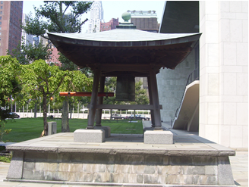
―Хай буде мир! ―- звертаються до Бога, Хай буде мир віднині і довіку! Хай буде мир й замовкнуть війни злі! Хай у міцних обіймах всі народи Ідуть у майбуття через віки.

Slide 6
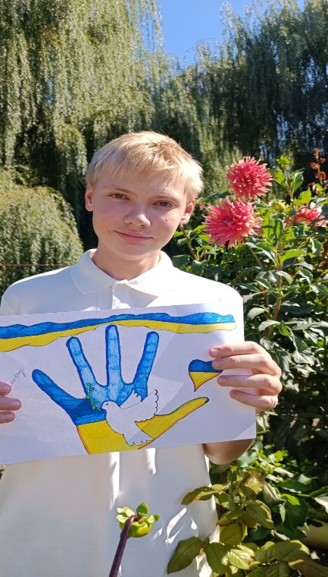
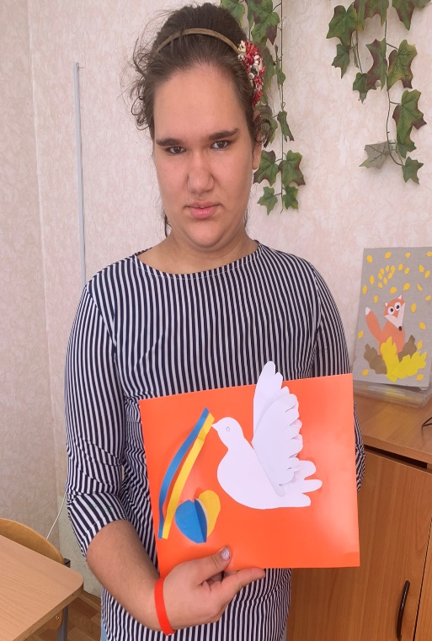
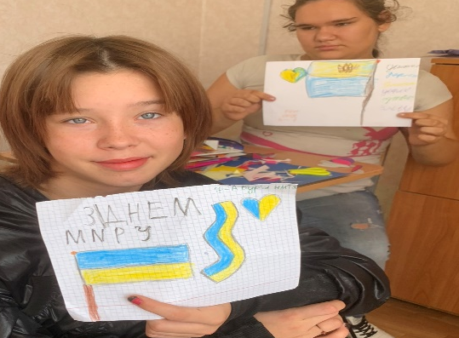
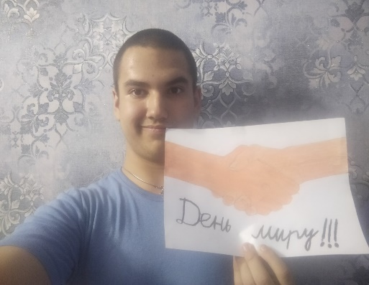
Україна бажає миру!
Сьогодні ми зібралися, щоб відзначити Всесвітній день миру. Для більшості людей планети Земля мир – це повсякденна реальність: діти ідуть до школи, дорослі на роботу, навкруги панує спокій та безтурботність. Там, де уклад суспільства міцний, безцінний дар миру може ніхто особливо й не помічати. Для багатьох людей у сучасному світі спокійне життя — це лише казкова мрія, багато дітей страждають, вони не мають сім’ї, проте в них багато горя. Для таких людей, насамперед, і існує День миру. У час, коли в нашій рідній Україні лунають постріли та проливається людська кров, цей день особливий.

Slide 7
«НЕ ЙДІТЬ ВІЙНОЮ ПРОТИ ЗАКОНУ, ПРИЙМІТЬ ЗАКОНИ ПРОТИ ВІЙНИ»
Діти, як ви розумієте значення слова «мир»? - Як ви розумієте слово «війна»? (Відповіді учнів.) Учитель. А зараз послухайте вислови про мир. Учні. Немає на всій Землі бажанішого слова, ніж «мир», ненависнішого, ніж «війна». Мир! Це слово звучить по-різному на континентах Землі. Але скрізь воно означає прості й одвічні істини. Мир – це життя, щастя, радість, чисте небо над головою. Мир – це впевненість у завтрашньому дні, у своєму майбутньому. Мир – це можливість спокійно учитися, працювати, любити і поважати одне одного. Мир – це свято усіх людей, свято всіх дітей. Без миру немає дитинства, немає майбутнього. Учитель. Ще декілька років тому, у такий же сонячний вересневий день, ми й гадки не мали, що хтось чи щось може порушити наше щасливе життя, що слово «мир» для народу України набуде такого великого, цінного і бажаного значення. Сьогодні, коли на нашу українську землю знову прийшла війна, ми збагнули розумом і серцем справжню, невигадану загрозу миру. Тепер наше завдання прикласти усі свої зусилля для його збереження.

Slide 8
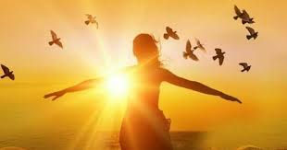
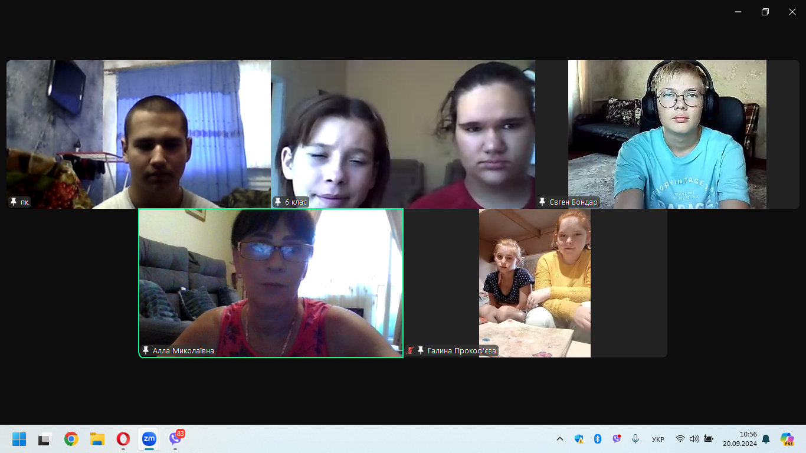
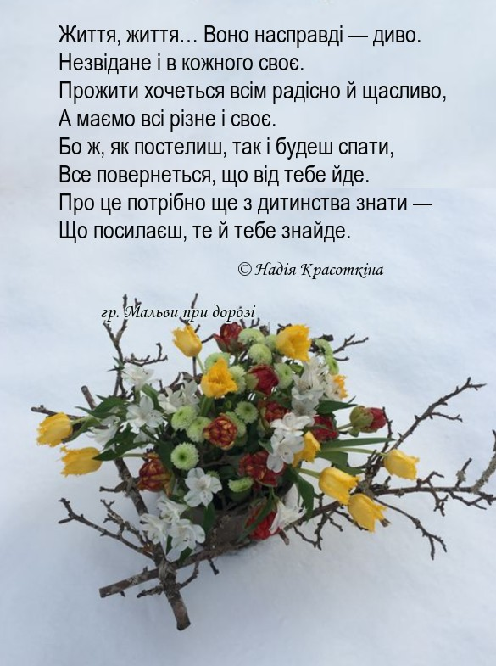

Slide 9
БАЖАЄМО МИРУ СВОЇЙ УКРАЇНІ Дорослі, це ми – ваші діти і ваші онуки. Почуйте нас ті, в кого жовто-блакитна душа. В єдинім пориві давайте візьмемось за руки, Хай віра й надія нас кожного не полиша. Дорослі, це ми – молоде покоління держави, І нам незабаром на чатах у неї стоять. На сході країни палають воєнні заграви, І гради смертельні життя зупинити спішать. А мами в скорботі, в печалі, в жалобі, у горі Дітей зустрічають, яких вже «двохсотими» звуть. І вісті тривожні з екранів і моніторів, І нас боронити сміливці рушають у путь. Помножим звертання на дружні шеренги дитячі І з Голубом миру відправимо духові зла. Ми всі – українці, ми всі – патріоти, а значить Своїй Україні бажаємо миру й тепла. Єднаймося, друзі, єднаймось, дорослі й малеча, Навколо добра, благородних і мудрих ідей. Нехай Голуб миру з любов’ю сідає на плечі, І мами для щастя, для миру будуть.

Slide 10
Білий голуб – птах Миру, символ Миру. Голубко біла, ти лети у світ. Хай буде мир у небі голубому. Бо голуб миру, кажуть з давніх літ, Приносить радість родові людському!
Вправа «Мій внесок у справу миру» На дошці вивішується малюнок із зображенням кордонів України, яку розривають на шматки. Учні беруть аркуші білого паперу і малюють символ миру – голуба. Кожному пропонується намалювати те, що особисто він може зробити, для того, щоб жити в мирі і злагоді. Учитель. Наше зображення України стало набагато чистішим і світлішим, хоча ще залишилися темні плями. А це означає, що треба й надалі продовжувати дарувати світу добро й усе хороше, не бути байдужими, і через соціальну ініціативу і соціально значущу діяльність, через сумлінне виконання власних обов’язків, через готовність зробити щось корисне для класу, школи, громади робити свій внесок у справу миру. У світі без миру, дружби і взаєморозуміння не прожити. Це повинен розуміти кожен і йти з цією думкою по життю.

Slide 11
Збережи Україну Боже, прийми мою молитву За Україну! За Мир! і Спокій! За Україну! За Мир! і Спокій! За Україну! За Мир! і Спокій! Дякую тобі Боже! Що прихилив небо до битої горем землі нашої Дивлюся в Небо Твоє і шепочу: Слава Тобі!
Отче наш! Молимось до тебе за мир і спокій для нашої великої єдиної родини Дай нам Боже жити в любові до ближнього, у повазі прав і свобод кожного, не розпалюючи непремиренності. Царю Небесний! Вірю в нашу єдність, бо це велика Сила Твоя! Вірю, в силу духу нашого, бо це є Чудо Творіння Твого! Вірю, що ці слова зупинять темні сили Нехай ця битва на небі буде на перемогу Світла! Слава Тобі, Боже! Хай животворна роса впаде на наші землі Нехай вгамується розбрат Нехай зникнуть заздрощі й розпалення пристрастей Щоб полюбили ми один одного І, як одне ціле, перебували в Тобі. І допоможи нам знайти примирення. Захисти найменш захищених. Осуши сльози заплаканих, Скріпи віру тих, які сумніваються Пошли в наші серця любов один до одного, мир і спокій. Господи! Благослови Україну і всі родини наші Навчи нас не продавати свою совість ні дешево, ні дорого. Захисти нас від ворогів видимих і невидимих, що хочуть поневолити нас. Дай нам, Боже, жити вільним життям Дай кращу долю нашому народу Дай нам єдність, мир і спокій Господи!

Slide 12
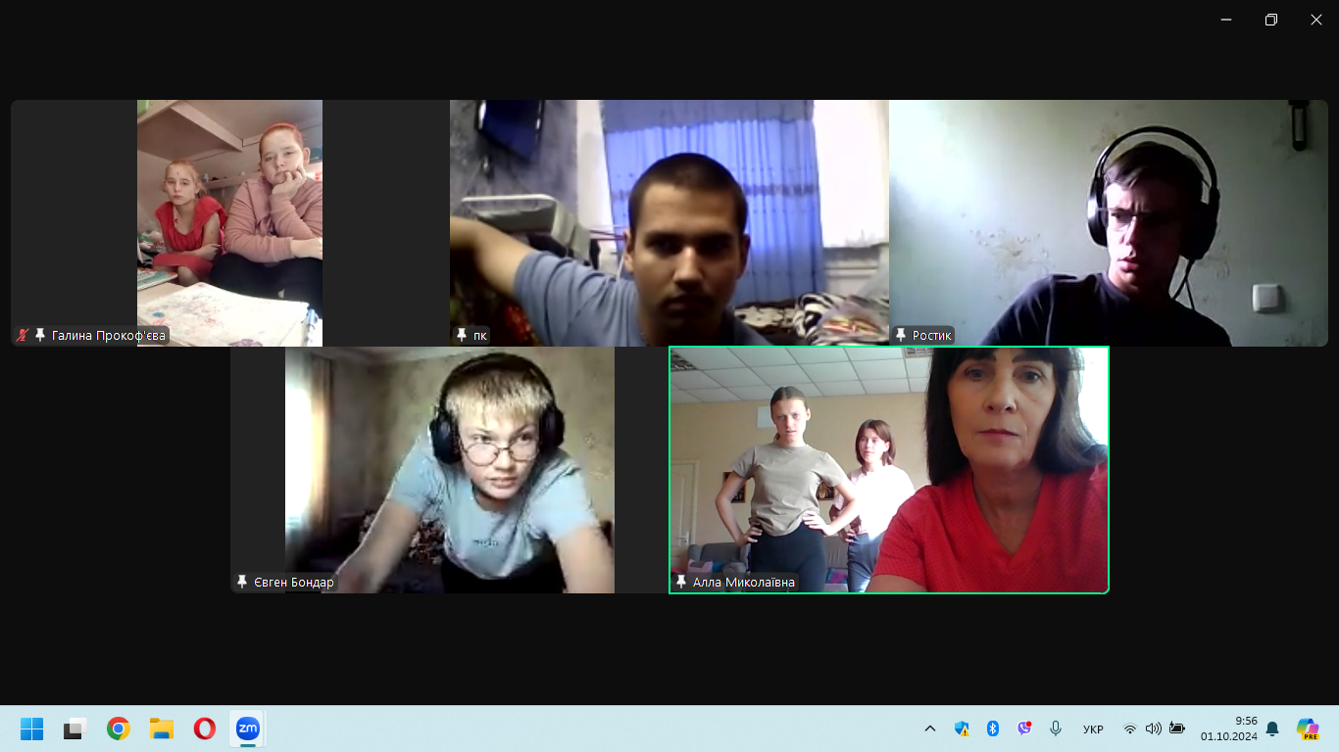

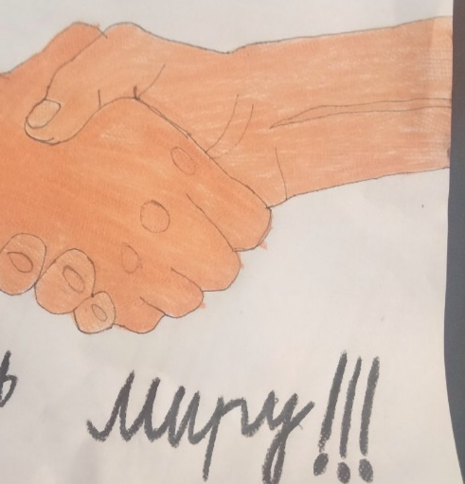
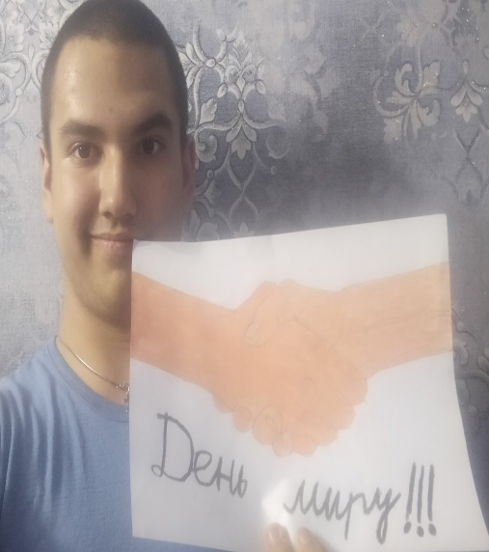
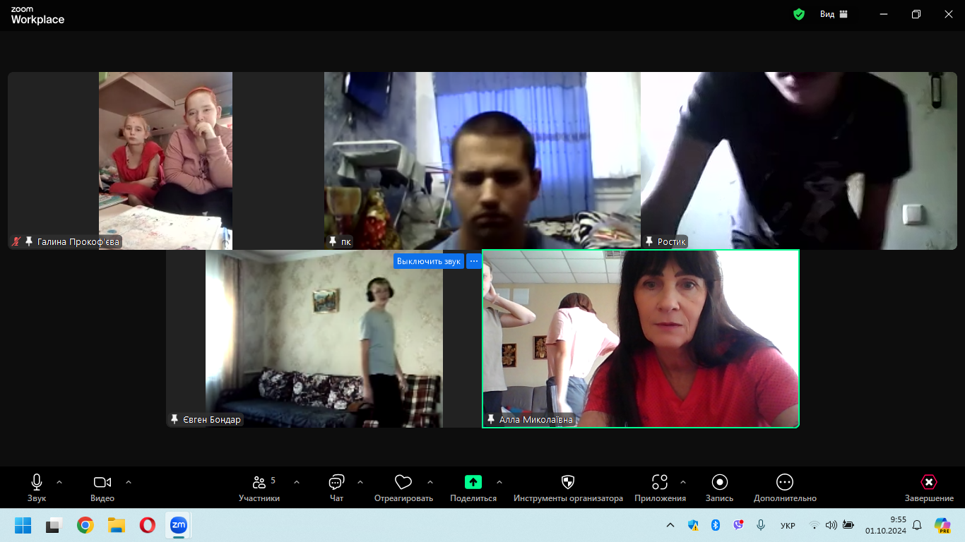

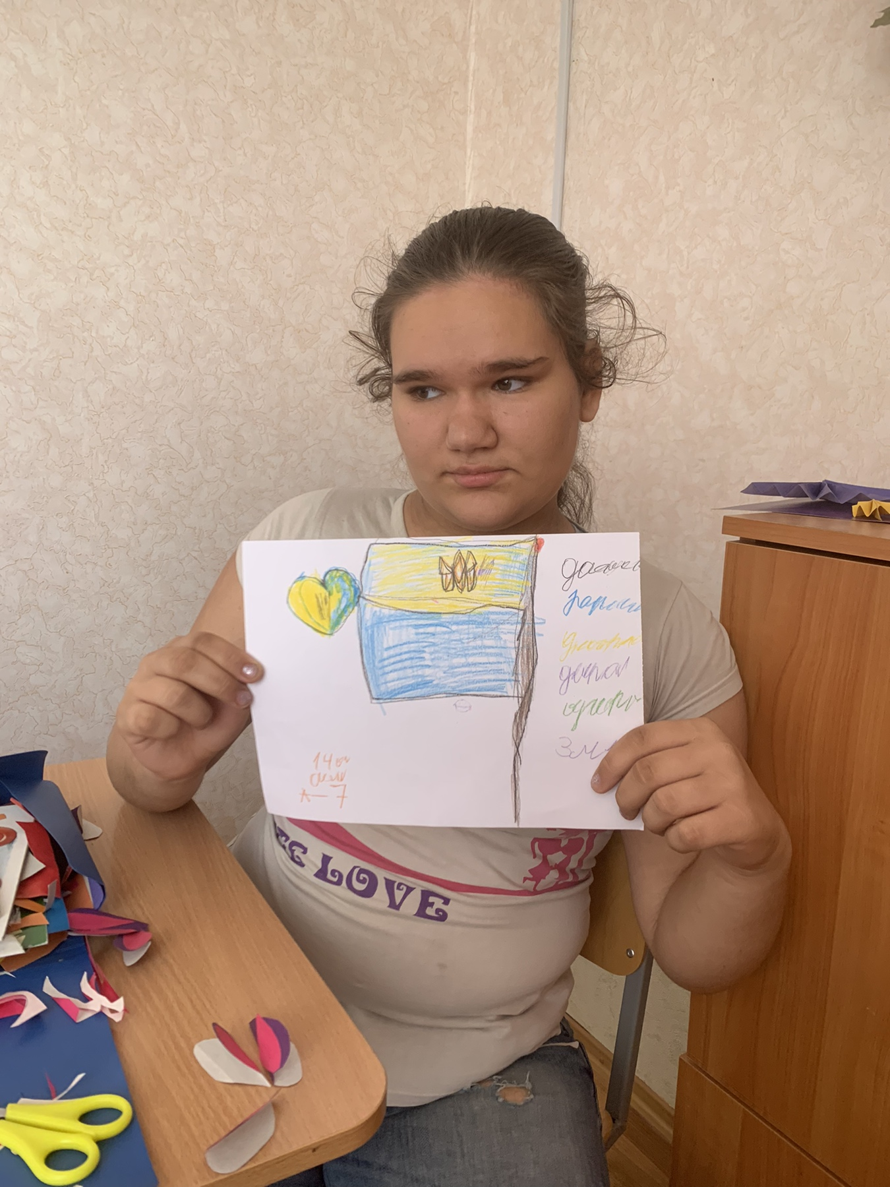
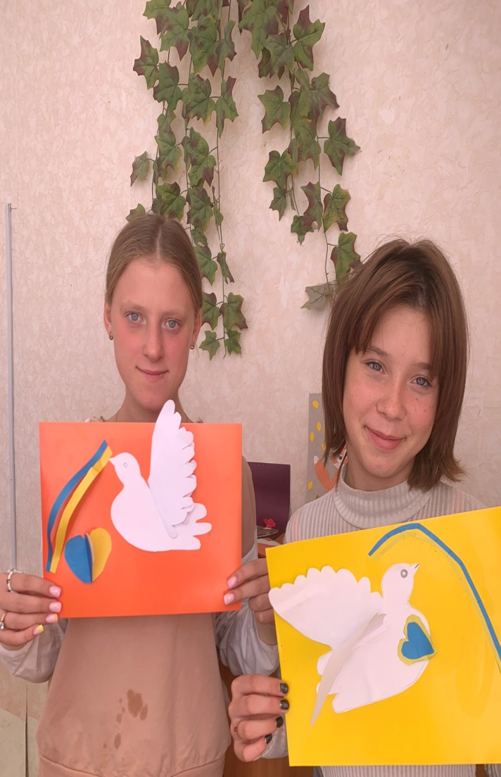

Slide 13

Ось і добігає кінця наш урок, присвячений Міжнародному Дню Миру. Пропоную кожному з вас вийти до центру кола з простягнутою долонею вниз рукою і сказати про те, яке здобуте сьогодні під час уроку позитивне відчуття він закладає до основи піраміди. (Долоні учнів поступово накладаються одна на одну (дистанційно). Дякую всім за злагоджену роботу, результати якої ще раз довели, що єдність, підтримка один одного, спільна праця – то потужна сила. Отже, пам’ятаймо про це повсякденно, робімо для нашого мирного існування кожен по силам своїм – і віримо у наше мирне, щасливе майбутнє

Slide 14

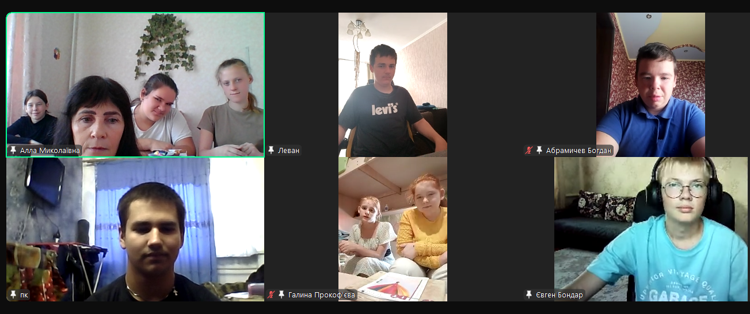
Діти, шануйте і любіть свою прекрасну, рідну неньку -Україну, шануйте славні традиції, звичаї нашого народу, пам’ятайте завжди і скрізь, що ви – діти козацького роду, онуки славних пращурів великих, що не корились ні мечу, ні кулеметному вогню, а свято вірили у світле майбутнє своєї держави.
Бажаю миру кожній родині, збережімо наші сім`ї і нашу Україну!
Підготувала: кл.керівник 7-А кл. А.М Бєлова.

